Slide 1
Викторина
«Космические дали»

Slide 2
3
1
2
4
5
8
6
9
7
10
12
14
11
13

Slide 3
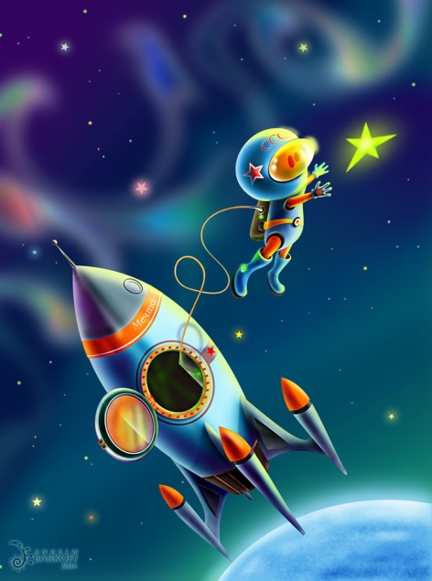
Назовите космонавта, совершившего первый космический полёт?

Slide 4
Как назывался космический
корабль Ю.А. Гагарина?

Slide 5
Сколько длился первый полёт Ю. А. Гагарина?

Slide 6
Кто был первой в мире женщиной – космонавтом?

Slide 7
Кто первым вышел
в открытый космос?

Slide 8
Перечислите планеты
Солнечной системы.

Slide 9
Назовите самую большую
планету Солнечной системы.

Slide 10
Назовите самую близкую
к Солнцу
планету Солнечной системы.

Slide 11
Какая по счёту от Солнца планета Земля?

Slide 12
Назовите спутник Земли.

Slide 13
Как называется наша Галактика?

Slide 14
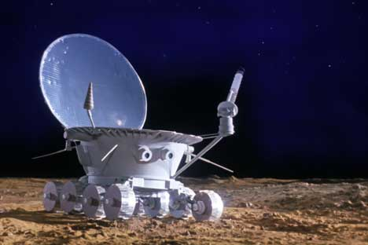
Как называется это космическое средство?

Slide 15
Как называется место, откуда запускают в космос ракеты?

Slide 16
Назовите конструктора первых космических ракет.

Slide 17
МОЛОДЦЫ!

